Slide 1

电控发动机
电子节温器原理及检测

Slide 2
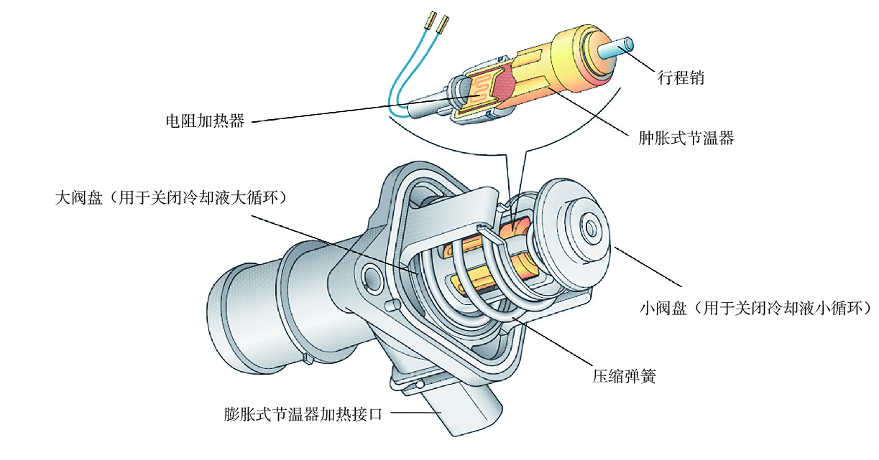
发动机节温器直接控制其工作温度，低温时，小循环方便发动机快速暖机，高温时，大循环维持发动机工作温度。为了能精准控制，现在的发动机上都装备了电子节温器。一旦它损坏轻者发动机高温，重者直接发动机罢工。它安装在发动机的出水口位置，电子节温器同样具备机械开启功能。
电子节温器的结构，其实就是在传统节温器中间，加了一组加热丝
发动机冷起动。小负荷时当发动机冷车起动、暖机期间，与传统的冷却系统一样，为了使发动机尽快达到正常工作温度，系统为小循环。
在冷起动、暖机及小负荷时，冷却液经过发动机缸盖、分配器上平面流入，此时，小循环阀门打开，冷却液通过小阀门直接流回水泵处。形成小循环。在暖机后的小负荷时，冷却液温度为：95—110℃。
发动机全负荷时当发动机全负荷运转时，要求较高的冷却能力。控制单元根据传感器信号得出的计算值对温度调节单元加载电压，溶解石蜡体，使大循环阀门打开，接通大循环。同时关闭小循环通道，切断小循环。在全负荷时冷去口液温度为85—95℃。
电子节温器的功能。
一、机械开启功能。（103℃）
二、电控开启功能。
1.在冷车工况下，也能够打开，
2.控制范围为80～103℃。
3.冷却液温度超过113℃常开。

Slide 3
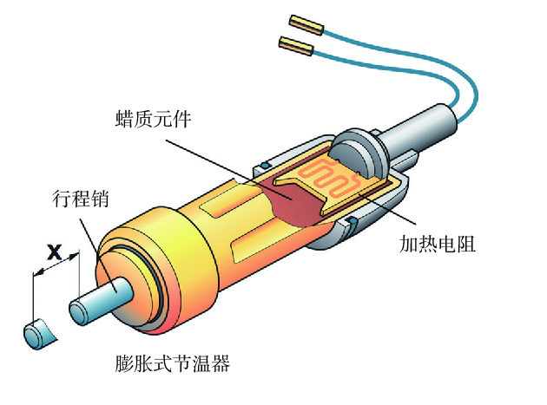

Slide 4
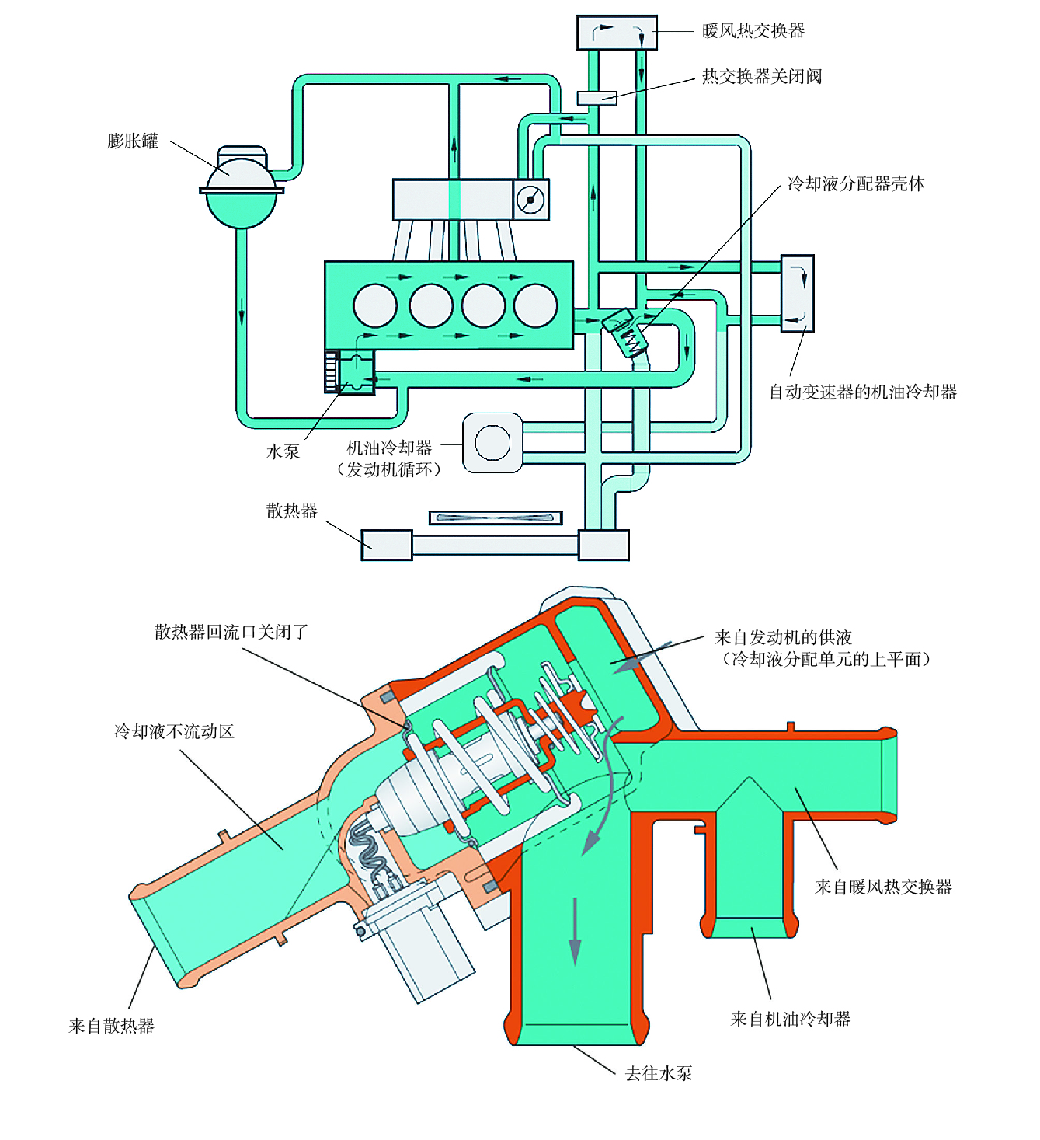
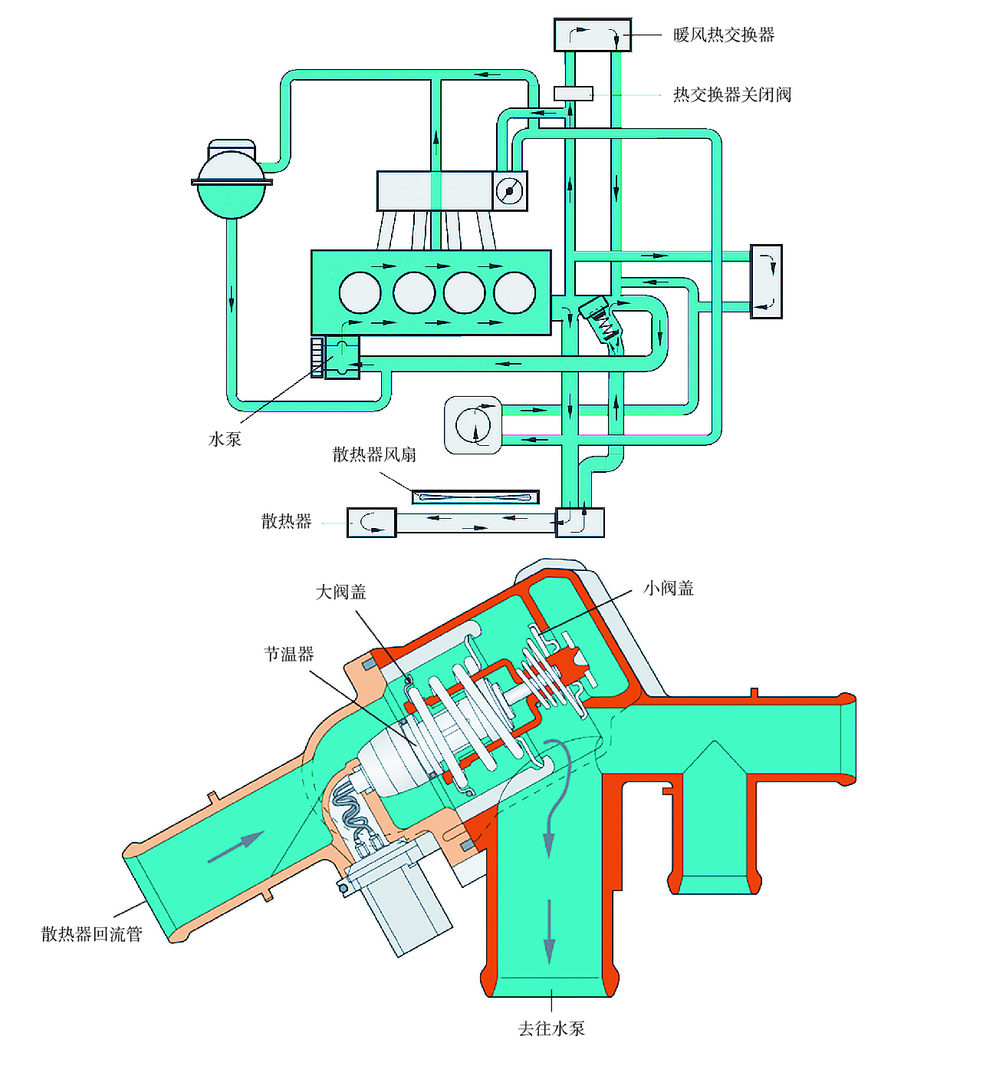

Slide 5
